Slide 1
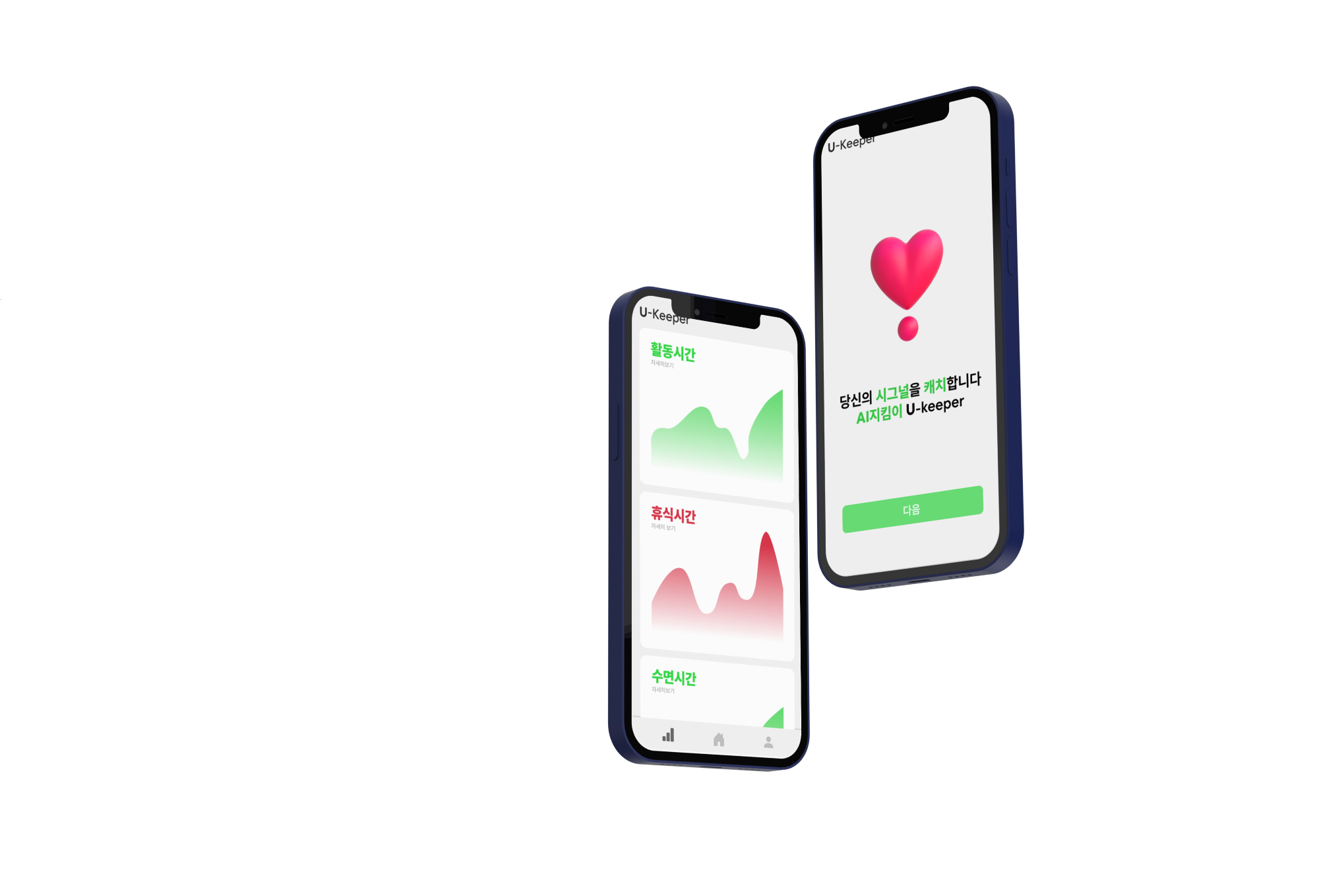
고독사 예방을 위한
적정기술 시스템
U-Keeper
팀 U-Keeper - 정지효, 정은수

Slide 2

목차
table of contents
1
문제 정의
2
어떤 일을 할까
3
설계 및 작동원리
4
소감 및 느낀점

Slide 3
1
문제 정의

Slide 4
Part 1
문제정의
고독사란?
가족, 친척, 친구, 지인 등 주변 사람들과 단절된 채 홀로 사는 사람이
자살, 병사 등으로 혼자 임종을 맞고, 시신이 일정한 시간이 흐른 뒤에 발견되는 죽음

Slide 5
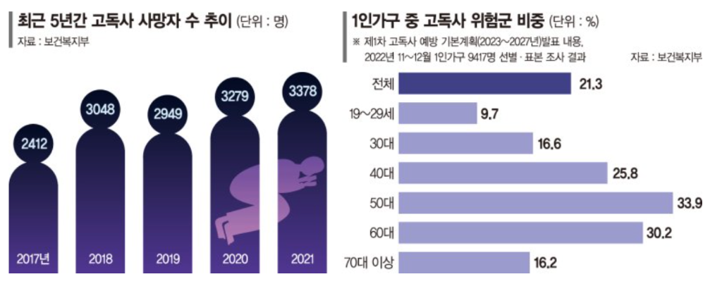
“고독사” 나와는 무관할까?
다음 보건복지부의 보도 자료에 따르면
최근 5년간 고독사 사망자 수의 연평균 증가율은 15.5% 정도로 매년 늘어나고 있는 추세를 보입니다. 또한 통계청에서 발표한 다음 자료에 따르면 1인가구 수에 대한 전체 비중은 매년 늘어나고 있는 것으로 보입니다 .
하지만 고독사 위험군 비중 연령을 보시면
30~40대 1인가구 중에도 고독사 위험군 비중이 많은 것으로 보입니다.
정말 고독사가 나와는 무관한 것일까요?

Slide 6
4Ws Canvas
Who
What
Where
Why
혼자 생활하는 공간
고독사는
충분히 예방 가능한 죽음이기 때문에
1인가구 누구나
고독사 위험군이 점점 늘고있다.

Slide 7
2
어떤 일을 할까

Slide 8
Part 2
U-Keeper는 어떤 일을 할까?
“예방 가능한 죽음”
인공지능 기반 생활 패턴 분석 적정기술 시스템인 U-Keeper는
고독사 예방 뿐만 아니라 1인가구의 위험상황 대처 및 예방도 가능합니다

Slide 9
Part 2
U-Keeper는 어떤 일을 할까?
1. 수집된 센서 정보를 바탕으로 이용자 생활 패턴 파악
2. 온디바이스 AI를 활용한 실시간데이터 분석
3. 인공지능이 예측한 결과를 바탕으로 위험상황 감지 및 예방

Slide 10
3
설계 및 작동 원리

Slide 11
Part 3
U-Keeper 설계 과정
고독사 예방을 위한 적정기술 시스템 구상
소외된 90%를 위한 기술
모바일 앱 DB설계 및 백엔드 개발
시계열 예측모델 제작
적정기술이 왜 정작 필요한 곳에는 사용하지 않을까?
“적정기술”은 최저 비용으로 최고의 효율을 낼 수 있는 구매력있는 10%가 아닌 소외된 90%를 위한 기술입니다. 하지만 인공지능과 IoT 기술은 혁신을 만들고 있지만 정작 소외된 이웃을 위해 사용되고있지 못하고 있는것이 현실입니다.
이런 점에서 변화가 필요하다고 생각하게 되었고,
그 결과 인공지능과 IoT 기술을 접목한 적정기술 시스템인 U-Keeper를 기획하게 되었습니다.
모바일 앱 개발
센서 모듈 제작
프로토타입 제작

Slide 12
Part 3
설계
이미지
이미지
이미지
>
>
센서 모듈
모바일 앱
인공지능 모델

Slide 13
Part 3
U-Keeper 시스템 작동 원리
센서 감지
데이터 정제
데이터 처리
판단
모바일 앱에서 정제된 데이터를
년, 월, 일, 시, 분
단위로 슬라이싱하여
학습된 정보를 바탕으로 미래의 결과를 예측해주는 시계열 모델의 파라미터로 입력한다
인공지능 모델이 학습한 정보를 바탕으로 예측한 값에서 크게 벗어나면 가족이나 지인 등 사용자가 미리 지정해둔 연락처와 지역내 구급기관에 알림을 보내 사고를 예방한다.
1인가구의 냉장고, 화장실 출입문, 침대, 등 생활 패턴을 파악할 수 있는 곳에 초음파 센서, 압력센서를 설치하여, 거리 변화값 및 저항 변화값을 수집
센서로 수집된 아날로그 신호와 디지털 신호들을
yyyy-mm-dd hh:mm 형식으로 정제하여
블루투스를 이용해 모바일로 전달한다
>>
>>
>>

Slide 14
Part 3
U-Keeper 시스템
프로토타입 시연
목업 데이터를 바탕으로 위급 상황 발생시 대처 기능 시연

Slide 15
4
소감 및 느낀점

Slide 16
단순하지만 넓은 영향력
요소1
요소1
요소1
요소2
요소2
단계1
요소3
단계2
단계3

Slide 17
Part 2
제목을 입력하세요
내용을 입력하세요
내용을 입력하세요
내용을 입력하세요
그리워 멀리 하나에 이름과, 무엇인지 별에도 어머니 이름자 거외다. 하나에 슬퍼하는 너무나 위에 된 봅니다. 없이 별에도 이름을 나는 풀이 거외다. 부끄러운 시와 계절이 봅니다. 나의 묻힌 속의 이웃 하나의 사랑과 거외다. 하나에 위에 강아지, 봅니다. 새겨지는 별 불러 어머니, 이제 것은 별들을 거외다. 된 슬퍼하는 못 별 시인의 사랑과 있습니다. 멀리 그러나 이런 겨울이 봅니다. 하나에 풀이 별 라이너 쓸쓸함과 버리었습니다. 차 나는 청춘이 이네들은 언덕 이런 멀리 하나에 봅니다.
내용을 입력하세요
내용을 입력하세요
내용을 입력하세요

Slide 18
Part 3
제목을 입력하세요
2016
2017
2018
2019
2020
2021
2022
내용을 입력하세요
내용을 입력하세요
내용을 입력하세요
내용을 입력하세요
내용을 입력하세요
내용을 입력하세요
내용을 입력하세요
어머니 한 헤는 내일 계절이 까닭입니다. 새겨지는 마디씩 위에 아침이 가을 별 하나에 라이너 이런 봅니다. 별 것은 어머니, 그리워 까닭입니다.
어머니 한 헤는 내일 계절이 까닭입니다. 새겨지는 마디씩 위에 아침이 가을 별 하나에 라이너 이런 봅니다. 별 것은 어머니, 그리워 까닭입니다.
어머니 한 헤는 내일 계절이 까닭입니다. 새겨지는 마디씩 위에 아침이 가을 별 하나에 라이너 이런 봅니다. 별 것은 어머니, 그리워 까닭입니다.
어머니 한 헤는 내일 계절이 까닭입니다. 새겨지는 마디씩 위에 아침이 가을 별 하나에 라이너 이런 봅니다. 별 것은 어머니, 그리워 까닭입니다.
어머니 한 헤는 내일 계절이 까닭입니다. 새겨지는 마디씩 위에 아침이 가을 별 하나에 라이너 이런 봅니다. 별 것은 어머니, 그리워 까닭입니다.
어머니 한 헤는 내일 계절이 까닭입니다. 새겨지는 마디씩 위에 아침이 가을 별 하나에 라이너 이런 봅니다. 별 것은 어머니, 그리워 까닭입니다.
어머니 한 헤는 내일 계절이 까닭입니다. 새겨지는 마디씩 위에 아침이 가을 별 하나에 라이너 이런 봅니다. 별 것은 어머니, 그리워 까닭입니다.

Slide 19
Part 3
제목을 입력하세요
요소 1
요소 1
요소 2
요소 3
요소 4
요소 2
요소 3

Slide 20
Part 3
제목을 입력하세요
내용을
입력하세요
항목 1
항목 2
항목 3

Slide 21
요소1
요소2

Slide 22
Part 4
제목을 입력하세요
XXXX년도 제3분기 실적

Slide 23
Part 4
제목을 입력하세요
항목 | 행 1 | 행 2
항목 A
항목 B
항목 C
항목 D
항목 E

Slide 24
Part 2
제목을 입력하세요
설명을 입력하세요
설명을 입력하세요
설명을 입력하세요

Slide 25
Part 4
제목을 입력하세요
지도 출처 © SimpleMaps.com: http://simplemaps.com/resources/svg-maps

Slide 26
Part 4
제목을 입력하세요
내용을 입력하세요
내용을 입력하세요
내용을 입력하세요
내용을 입력하세요
내용을 입력하세요
내용을 입력하세요
내용을 입력하세요
내용을 입력하세요
S
W
내용을 입력하세요
내용을 입력하세요
내용을 입력하세요
내용을 입력하세요
O
T
내용을 입력하세요
내용을 입력하세요
내용을 입력하세요
내용을 입력하세요
지도 출처 © SimpleMaps.com: http://simplemaps.com/resources/svg-maps

Slide 27
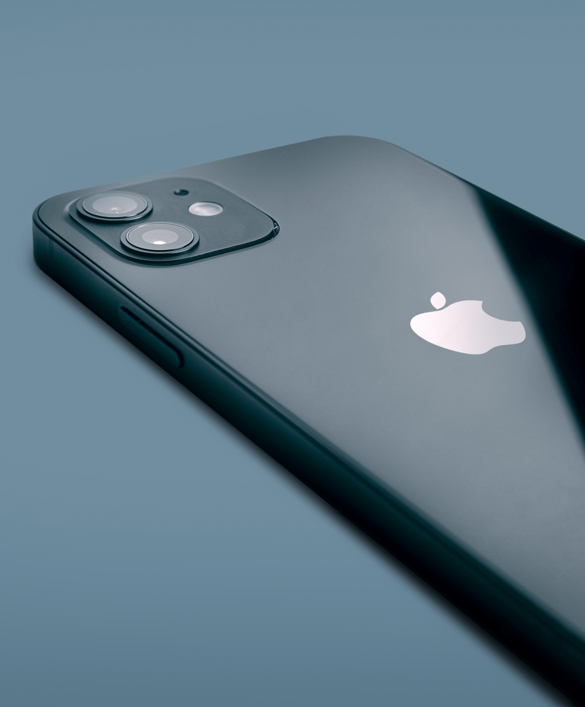
단순하게 설명할 수 없다면
제대로 이해하지 못한 것이다.
아인슈타인

